Slide 1
LE DECRET ESPO ET ESRP n° 2020-116 du 2 octobre 2020
Un nouveau cadre juridique régissant les Etablissements et Services de Préorientation et de Réadaptation Professionnelle (ESPO et ESRP) pour les personnes en situation de handicap.

Slide 2
Le fonctionnement des ESPO et des ESRP
Ne m’appelez plus CRP - CPO ! Une nouvelle dénomination pour des missions redéfinies ! Désormais les Centres de Préorientation et de Réadaptation Professionnelle (CPO et CRP) sont désignés comme Etablissements et Services de Préorientation et de Réadaptation Professionnelle (ESPO et ESRP). La notion de service met l’accent sur des réponses de proximité au plus près des personnes accompagnées.
Les objectifs :
Mettre l’expertise des ESRP et ESPO à disposition des organismes de formation et d’insertion
Des dispositifs ouverts sur l’extérieur
Des parcours cohérents et sans rupture
Des prestations souples et modulables Des réponses de proximité
Une meilleure réponse aux besoins des personnes
Vers une société plus inclusive

Slide 3
ETABLISSEMENTS ET SERVICES DE PRÉORIENTATION
La pré-orientation aura aussi pour mission d’accompagner la personne dans la mise en œuvre effective de son projet professionnel. Pour plus de souplesse, les interventions ponctuelles au sein d’un parcours seront facilitées et la localisation des prestations sera plus flexible. Le décret ouvre aussi l’offre de Réadaptation Professionnelle à de «nouveaux» publics : les jeunes dès 16 ans, les travailleurs d’EA ou d’ESAT…
LES NOUVELLES MODALITÉS DE LA PRISE EN CHARGE
La prestation, aujourd’hui organisée le plus souvent sur 12 semaines en continu sera désormais assurée sur une période et un rythme adaptés aux besoins de chacun sur une durée d’accompagnement pouvant aller jusqu’à 24 mois sans dépasser 14 semaines en cumulé. Les stages en entreprises peuvent ainsi être positionnés au moment le plus opportun.

Slide 4
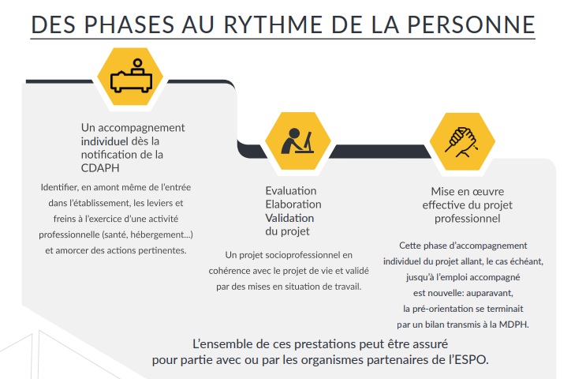
ETABLISSEMENTS ET SERVICES DE PRÉORIENTATION

Slide 5
ETABLISSEMENTS ET SERVICES DE PRÉORIENTATION
AUTRES MISSIONS
LES ESPO POURRONT ÉGALEMENT ASSURER TOUT OU PARTIE DES PRESTATIONS/MISSIONS SUIVANTES :
L’information des personnes handicapées ou en risque d’inaptitude, de leurs proches ainsi que des professionnels (secteurs de l’emploi, de la formation...).
L’évaluation médico-psycho-sociale et/ou professionnelle au titre de l’aide à la décision des MDPH ou à la demande d’un autre prescripteur ou d’employeurs publics ou privés pour des personnes exposées à un risque d’inaptitude (prestations courtes).
Le concours aux équipes pluridisciplinaires des MDPH.
L’hébergement et la restauration.

Slide 6
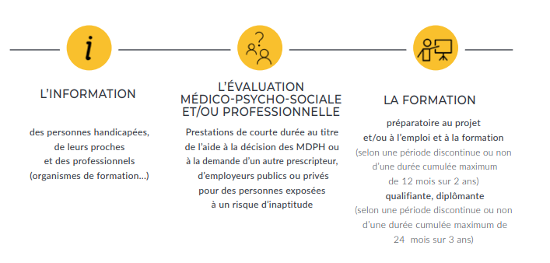
ETABLISSEMENTS ET SERVICES DE READAPTATION PROFESSIONNELLE
Le décret acte la diversité des prestations proposées : des formations mais aussi l’élaboration et la réalisation du projet professionnel et les accompagnements médico-sociaux à caractère professionnel vers et dans l’emploi. Un des enjeux est aussi le partage de leur expertise auprès des organismes de formation et d’insertion.

Slide 7
ETABLISSEMENTS ET SERVICES DE READAPTATION PROFESSIONNELLE
Sur notification de la CDAPH, ces dispositifs s’adressent aux personnes dont l’accès ou le retour à l’emploi nécessite une formation et un accompagnement médico-psycho-social et professionnel.
Un ESRP offre tout ou partie de la palette des prestations. Elles sont mises en œuvre sur une période et un rythme adaptés aux besoins de la personne et peuvent être assurées avec ou par des organismes partenaires.
CERTAINES PRESTATIONS SANS ORIENTATION CDAPH
Pour éviter les ruptures de parcours, les ESRP auront aussi la possibilité :
de procéder à la demande de la MDPH, d’un employeur public ou privé à des évaluations professionnelles concernant des salariés ou des agents publics exposés à des risques d’inaptitude,
d’assurer pour des travailleurs handicapés en alternance, des prestations d’accompagnement médico-psycho-social et professionnel.
d’accompagner des personnes accueillies en IME/IMPRO voire en ESAT dans le cadre de la mise en œuvre d’un projet d’insertion en milieu ordinaire de travail.

Slide 8
ETABLISSEMENTS ET SERVICES DE READAPTATION PROFESSIONNELLE
Autres missions
Les ESRP sont encouragés à développer ces missions :
la sensibilisation des organismes de formations de droit commun aux problématiques du handicap
la formations des travailleurs d’ESAT et des entreprises adaptées
l’accompagnement professionnel de jeunes en situation de handicap
le concours aux équipes pluridisciplinaires des MDPH
l’accompagnement de parcours en alternance

Slide 9
NOUVEAUX PUBLICS
Des travailleurs en situation de handicap orientés par les MDPH ou, pour certaines prestations, en risque d’inaptitude.
Le décret clarifie les profils des personnes accompagnées par les ESRP / ESPO :
Dès 16 ans, notamment en IME, IM Pro...
Quelque soit le handicap Ayant ou non une expérience antérieure de travail rémunéré
Salariés et indépendants du privé ou agents de la fonction publique
Inscrit ou non comme demandeur d’emploi Titulaire ou non d’une RQTH (pour certaines prestations, une demande en cours ou un risque d’inaptitude peut suffire)
Travailleurs d’Esat et d’EA
Publics en alternance
En formation dans un organisme de droit commun

Slide 10
INTERVENIR AUTREMENT
Dans l’objectif de répondre au plus grand nombre, si besoin hors les murs, les établissements seront amenés à collaborer avec de nouveaux partenaires pour mettre en œuvre tout ou partie des prestations. Les organisations s’adapteront pour répondre aux situations singulières des personnes accompagnées, de nouveaux métiers se feront jour, notamment pour accompagner les stagiaires avant et après leur entrée en formation (remobilisation, jobcoach…).
DES PRESTATIONS AU PLUS PRÈS DES PUBLICS
Les prestations peuvent être proposées sur tout site pertinent pour la mise en œuvre du projet (locaux de l’établissement, ceux où la personne suit une formation, exerce une activité professionnelle…). Des dispositifs d’accompagnement, d’évaluation et de formation à distance seront ainsi développés, des antennes permanentes ou temporaires pourront être créées et des équipes mobiles de professionnels travailler hors site. La collaboration avec de nouveaux partenaires dans le cadre d’une plateforme de services ou d’un partenariat avec une entreprise, un organisme de formation de droit commun, un ESAT, un Cap Emploi sera encouragée...

